Slide 1
Vue 시작하기

Slide 2
6. 팀원 구성
- 개발자 1팀 : 이치형 사원, 오국경 대리
- 개발자 2팀 : 황정민 사원, 고유미 대리
- 개발자 3팀 : 이종영 사원, 노태진 대리
7. 진행일정 (4月17日 ~ 매주 화요일 오후 13:30부터 2시간 / 일정 변경 필요 시 사전 공유 必)
- 1주차 : 인스턴스 , 컴포넌트 / 개발2팀
- 2주차 : 컴포넌트통신, 라우터 / 개발1팀
- 3주차 : 리소스(템플릿), 데이터바인딩 / 개발3팀
- 4주차 : 싱글파일컴포넌트 체계, 프로젝트 구성방법 / 개발2팀
8. 교재 선정 필요
- DO IT VUEJS 외 1권 (총 2권)
- Spring boot 관련
- mybatis 관련

Slide 3
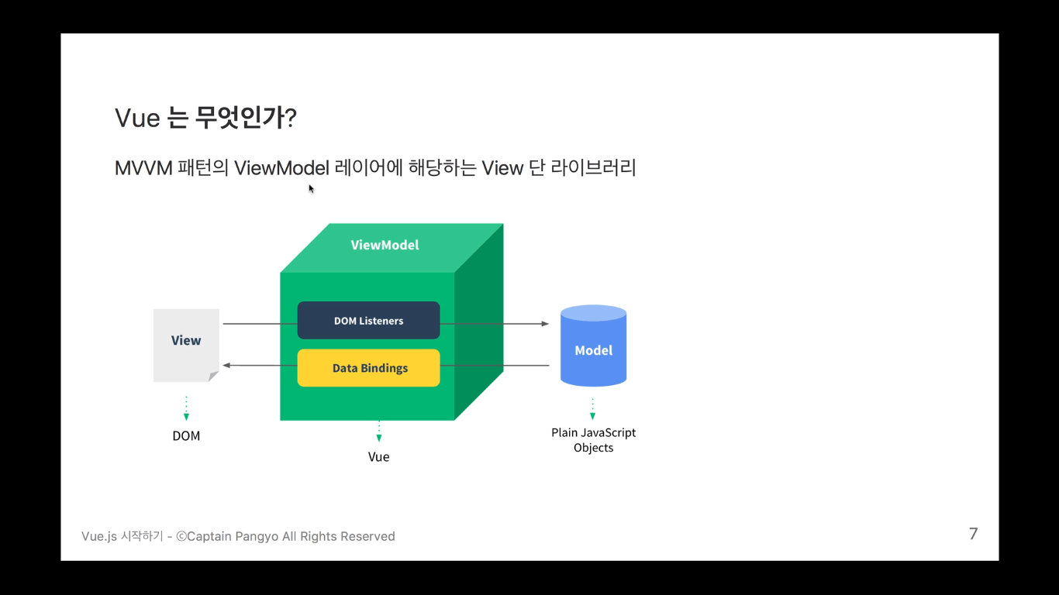

Slide 4
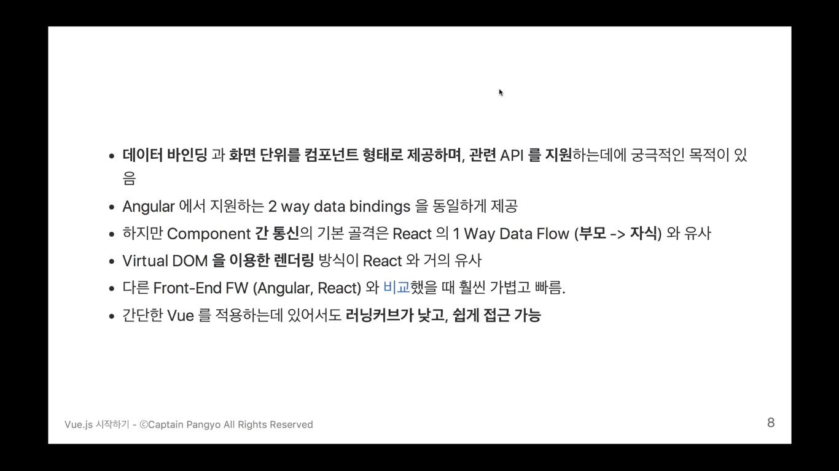

Slide 5
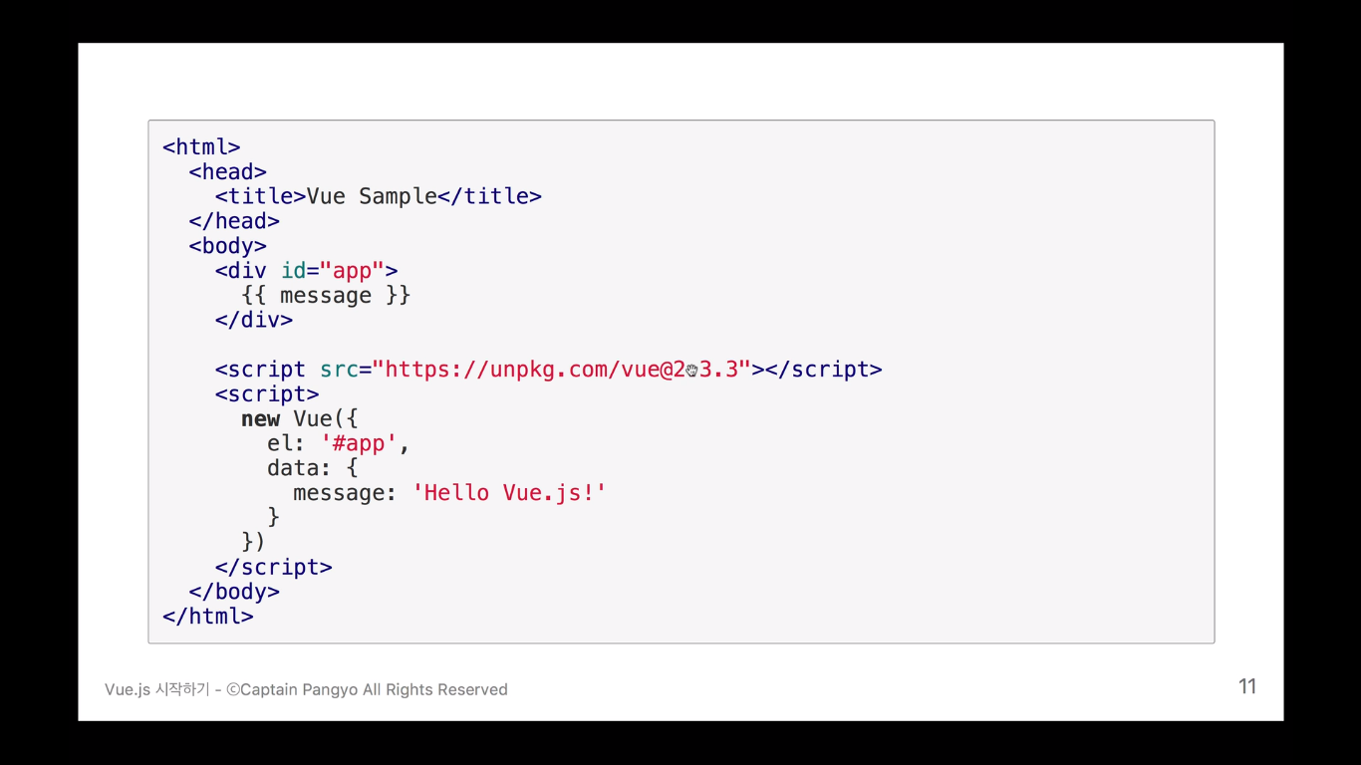

Slide 6
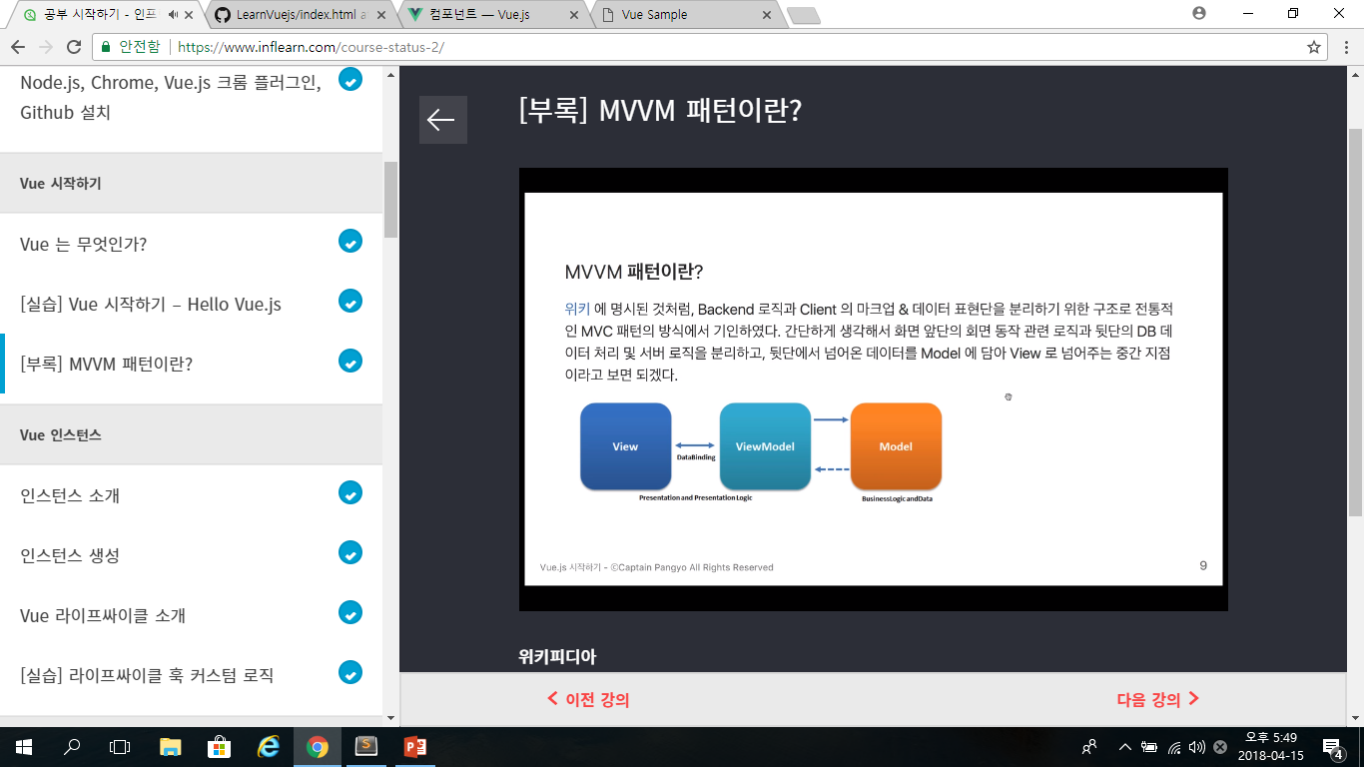

Slide 7
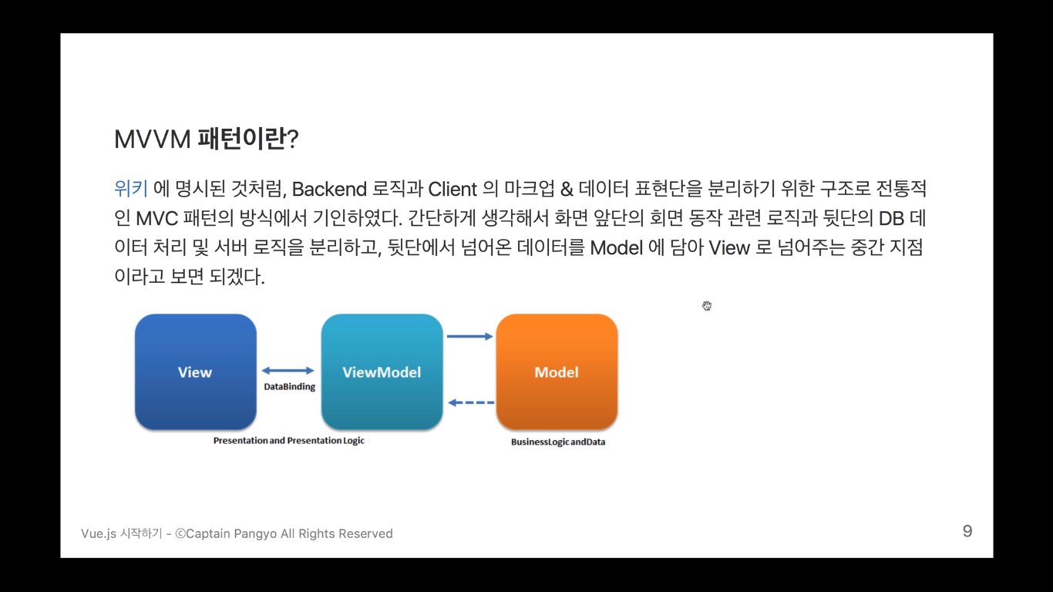

Slide 8
Vue 인스턴스 요약리뷰

Slide 9
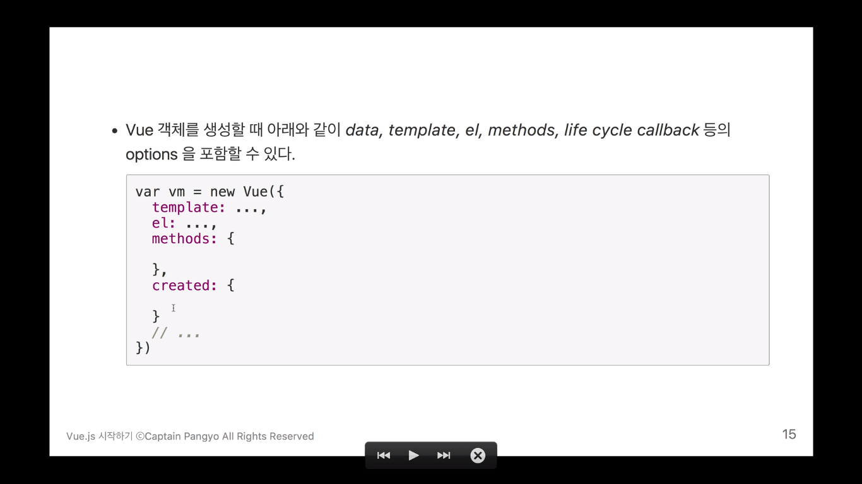
Vue 인스턴스 생성자
Vue.js를 이용하여 UI라이브러리를 개발하기 위해서는 Vue 함수로 새 Vue 인스턴스를 만드는 것부터 시작합니다.
Vm은 ViewModel을 뜻하는 관행적인 코딩 컨벤션
options

Slide 10
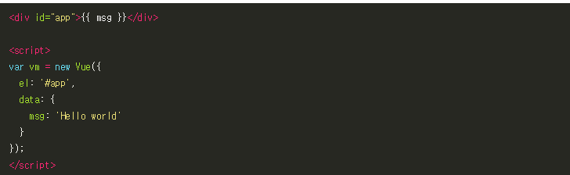
El: 엘리먼트의 약자/ id나 class 등 셀렉터 값을 넣어주면 된다
Data: 인스턴스의 상태를 저장하는 역할 / 브라우져로 확인해 보면 메세지 변수값인 ‘Hello world’ 문자열이 출력된다.
Notes:
http://blog.jeonghwan.net/vue/2017/03/27/vue.html

Slide 11
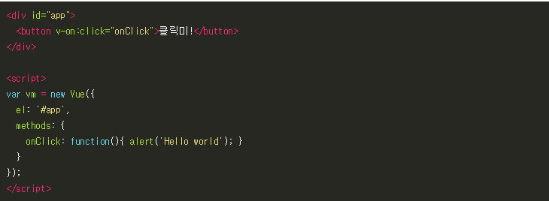
Methods: 인스턴스의 행동 즉 메써드의 집합니다. 이것은 주로 돔에 연결할 이벤트 핸들러로 사용된다. 버튼을 클릭하면 경고를 띄워주는 클릭 이벤트 핸들러를 아래와 같이 만들 수 있다.
Template: Div, p, button등의 태그 / 태그 + 뒷단 모델의 데이터를 앞단으로 연결할 수 있는 값들을 여기에 넣어줄 수 있다
Notes:
http://blog.jeonghwan.net/vue/2017/03/27/vue.html

Slide 12
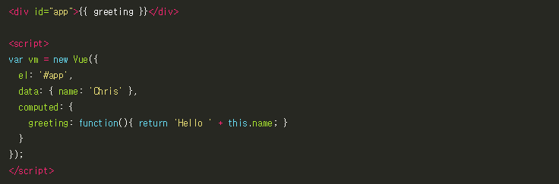
Created: 이것은 methods와 비슷한 역할을 하지만 캐쉬를 가지고 있어서 함수 본문에서 사용하는 상태값에 변화가 없으면 함수를 수행하지 않고 저장한 캐쉬값을 바로 반환하기 때문에 비교적 빠르다.
Notes:
http://blog.jeonghwan.net/vue/2017/03/27/vue.html

Slide 13
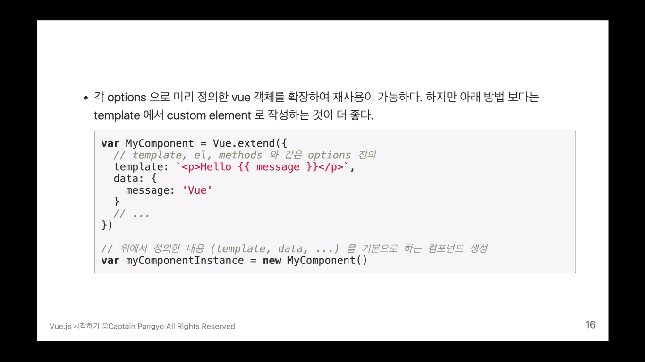
기타옵셥값들을 추가로 포함하거나 혹은 미리 정의해놓고 편하게 쓰려고 사용한다

Slide 14
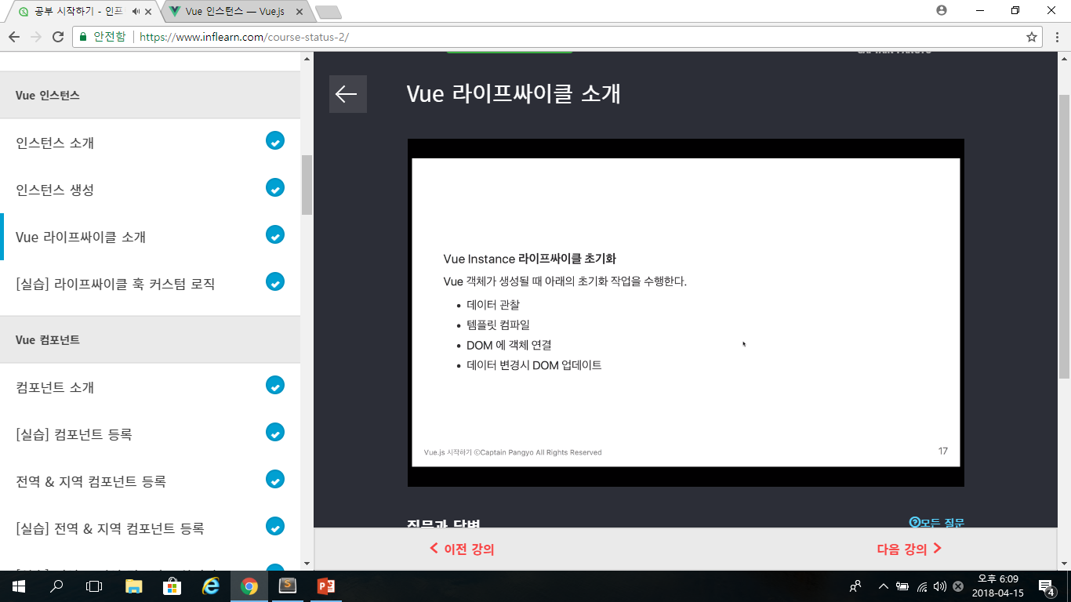
Notes:
데이터 관찰: 뷰단에서 객체가 변화하는 것을 감지할 수 있는 기능을 갖고 있다
템플릿 컴파일: 뷰단에서 갖고 있는 데이터들을 html에 넘겨줘서 html이 뷰의 내용까지 반영한 웹문서가 될 수있게끔 변형해준다
DOM에 객체연결: Vue.js의 성격, 특성들을 갖고 있는 객체들을 DOM에 연결한다. 이런 부분들이 Vue에서 리액티브하다 말할 수 있는 근간이 된다
데이터 변경시 DOM 업데이트:

Slide 15
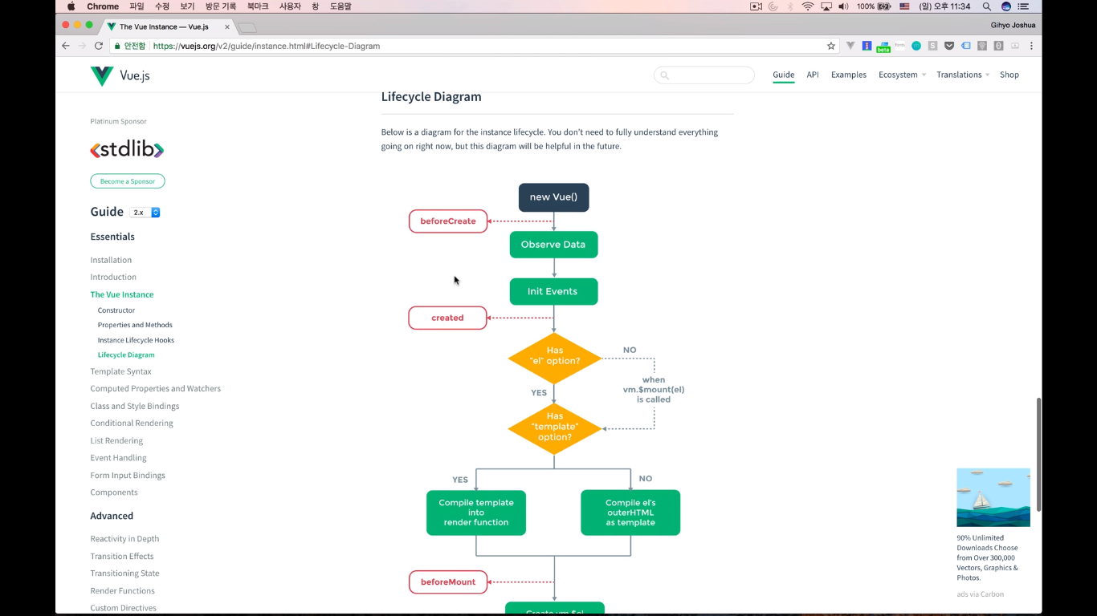
Lifecycle Diagram
생성 -> 마운트 -> 소멸 / Creation, Mounting, Updating, Destruction
1. Creation : 컴포넌트 초기화 단계
컴포넌트가 돔에 추가되기 전이다. 클라이언트 단과 서버단 렌더링 모두에서 처리해야 할일이 있다면 이단계에서 하면 된다. 아직 컴포넌트가 돔에 추가되기 전이기 때문에 돔에 접근하거나 this.$el를 사용할 수 없다. beforeCreate 훅과 Created 훅이 있다.
2. Mounting : 돔(DOM) 삽입 단계
초기 렌더링 직전에 컴포넌트에 직접 접근할 수 있다. 서버렌더링에서는 지원하지 않는다. 초기 랜더링 직전에 돔을 변경하고자 한다면 이 단계를 활용할 수 있다. 그러나 컴포넌트 초기에 세팅되어야할 데이터 페치는 created 단계를 사용하는 것이 낫다.
3. Updating : Diff 및 재 렌더링 단계
컴포넌트에서 사용되는 반응형 속성들이 변경되거나 어떤 이유로 재 렌더링이 발생되면 실행된다. 디버깅이나 프로파일링 등을 위해 컴포넌트 재 렌더링 시점을 알고 싶을때 사용하면 된다. 조심스럽지만, 꽤 유용하게 활용될 수 있는 단계이다. 서버렌더링에서는 호출되지 않는다.
4. Destruction : 해체 단계
Notes:
https://medium.com/witinweb/vue-js-%EB%9D%BC%EC%9D%B4%ED%94%84%EC%82%AC%EC%9D%B4%ED%81%B4-%EC%9D%B4%ED%95%B4%ED%95%98%EA%B8%B0-7780cdd97dd4

Slide 16
Vue 인스턴스 캡쳐

Slide 17
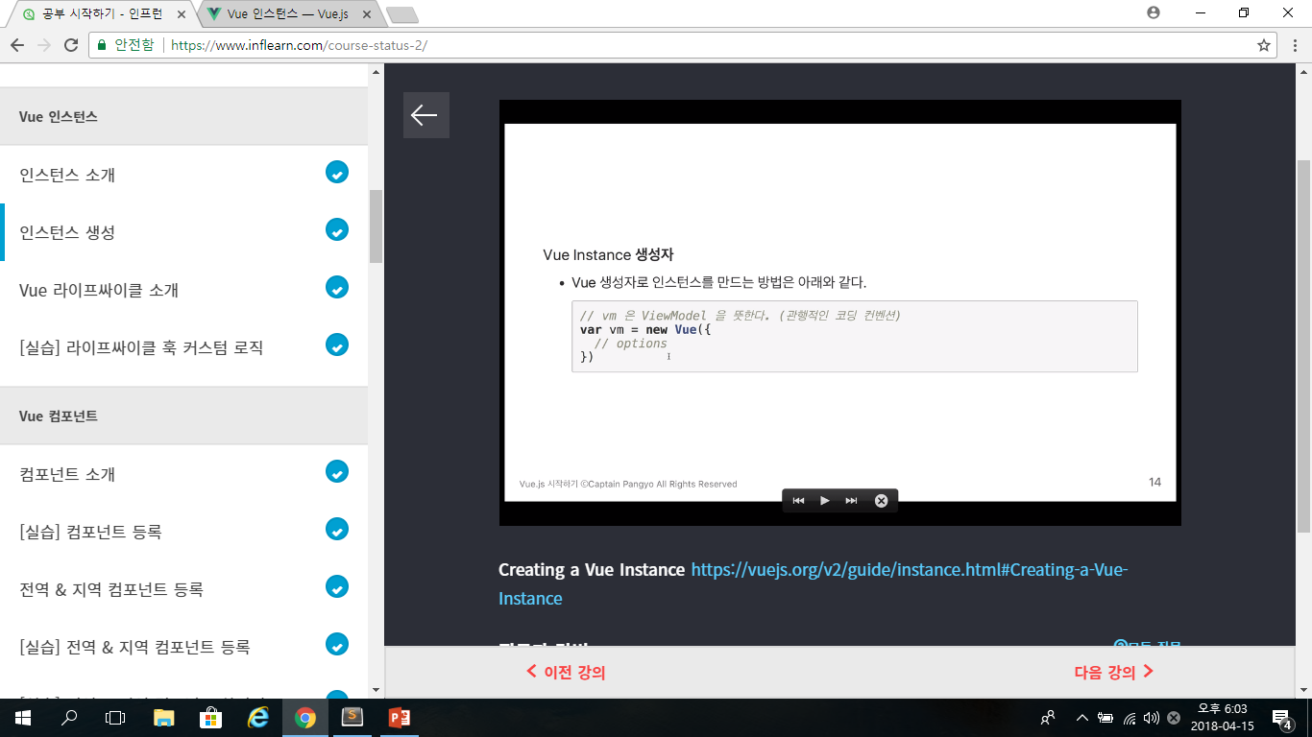

Slide 18
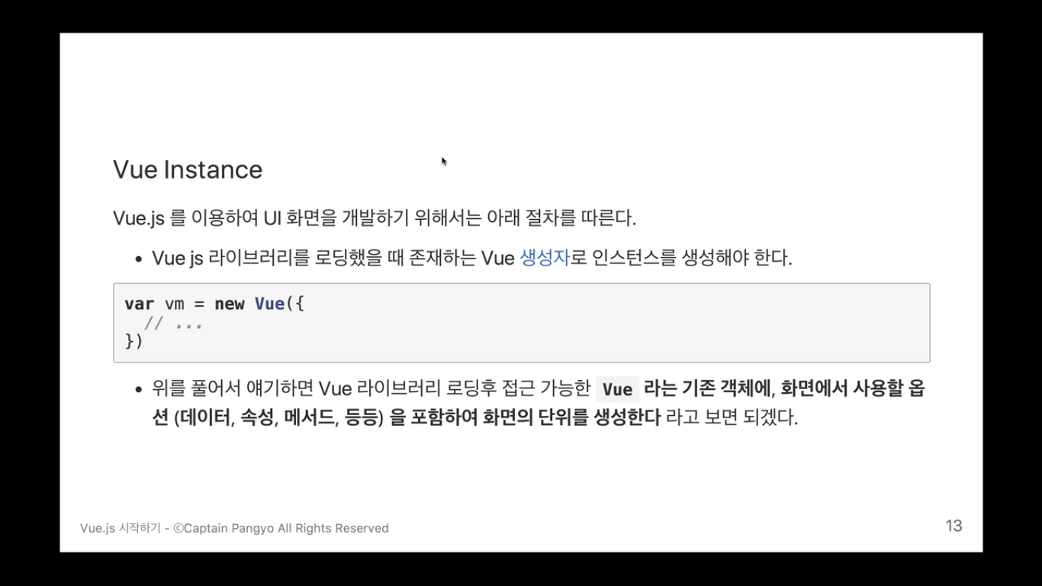
모든 Vue 앱은 Vue 함수로 새 Vue 인스턴스를 만드는 것부터 시작합니다.
Notes:
인스턴스: 화면을 생성함에 있어서, 화면을 개발함에 있어서 가장 중요한 요소가 된다.
컴포넌트와 밀접한 관계가 있다. Vue로 개발할 때 기본적으로 알아야 하는 기본기반이다.

Slide 19
Template:화면에 나타나는 한 개의 요소들. Div, p, button등의 태그 / 태그 + 뒷단 모델의 데이터를 앞단으로 연결할 수 있는 값들을 여기에 넣어줄 수 있다
El: 엘리먼트의 약자/ el에 지정한 id나 class 등
Methods: 클릭 등 구현 메소드들을 선언할 수 있다
Created:(강의 후반부에 다시 자세히 설명예정)
data
Notes:
Template:화면에 나타나는 한 개의 요소들. Div, p, button등의 태그 / 태그 + 뒷단 모델의 데이터를 앞단으로 연결할 수 있는 값들을 여기에 넣어줄수 있다
El: 엘리먼트의 약자/ el에 지정한 id나 class 등
Methods: 클릭 등 구현 메소드들을 선언할 수 있다
Created:(강의 후반부에 다시 자세히 설명예정)

Slide 20
기타옵셥값들을 추가로 포함하거나 혹은 미리 정의해놓고 편하게 쓸려고 사용한다

Slide 21
Notes:
데이터 관찰: 뷰단에서 객체가 변화하는 것을 감지할 수 있는 기능을 갖고 있다
템플릿 컴파일: 뷰단에서 갖고 있는 데이터들을 html에 넘겨줘서 html이 뷰의 내용까지 반영한 웹문서가 될 수있게끔 변형해준다
DOM에 객체연결: Vue.js의 성격, 특성들을 갖고 있는 객체들을 DOM에 연결한다. 이런 부분들이 Vue에서 리액티브하다 말할 수 있는 근간이 된다
데이터 변경시 DOM 업데이트:

Slide 22
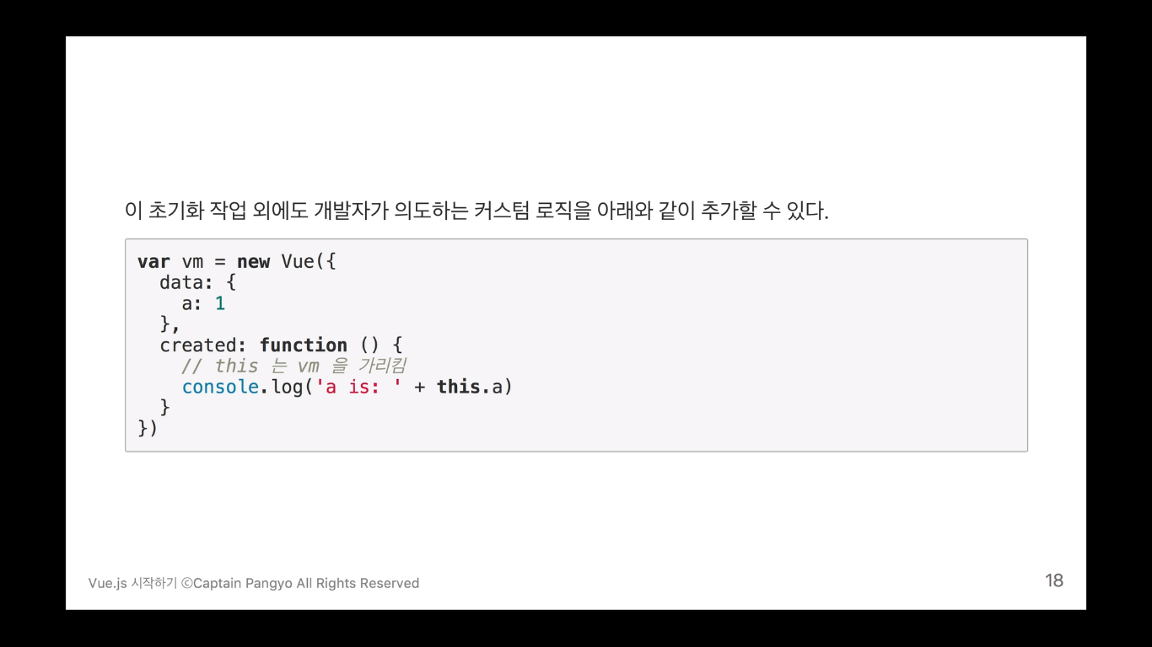

Slide 23
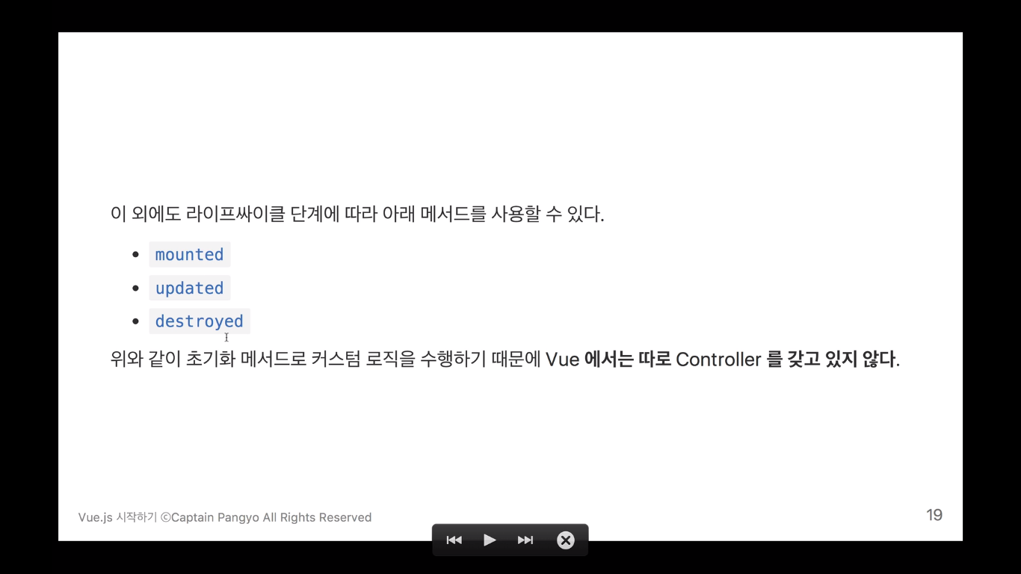

Slide 25
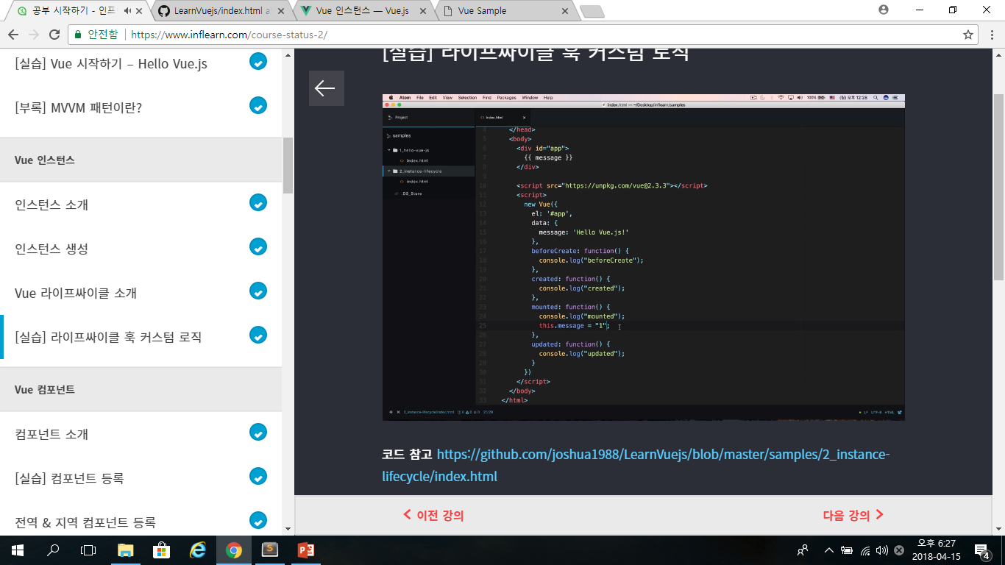
Notes:
코드 참고 https://github.com/joshua1988/LearnVuejs/blob/master/samples/2_instance-lifecycle/index.html

Slide 26
Vue 컴포넌트

Slide 27
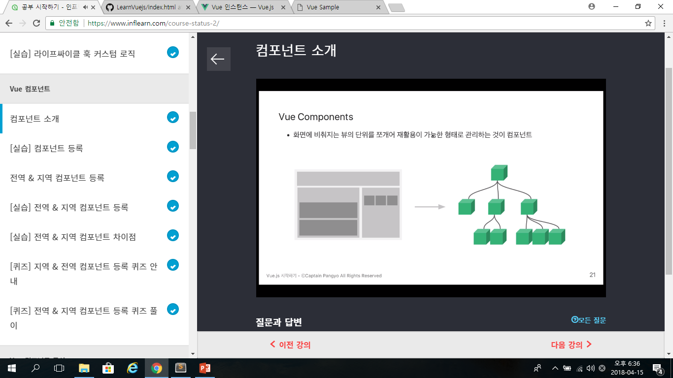
Notes:
컴포넌트: 화면의 한 단위, 상하의 트리구조로 이루어짐

Slide 28
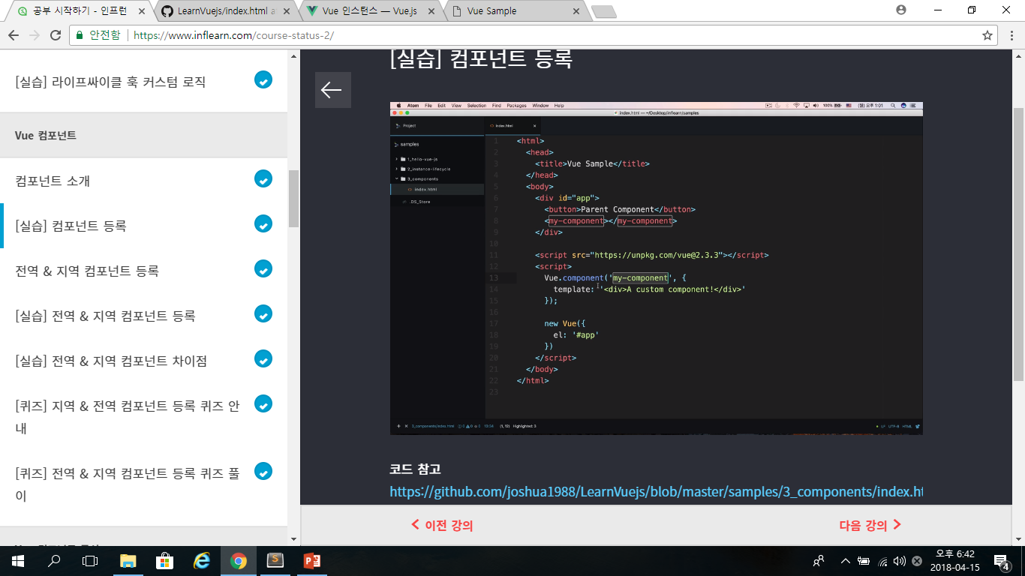
Notes:
Vue.component(‘태그명’), {
Template: ‘컴포넌트 내용‘
});
인스턴스 등록
코드 참고https://github.com/joshua1988/LearnVuejs/blob/master/samples/3_components/index.html
크롬 개발자 도구 요소 검사 기능 참조 사이트https://developers.google.com/web/tools/chrome-devtools/inspect-styles/?hl=ko

Slide 29
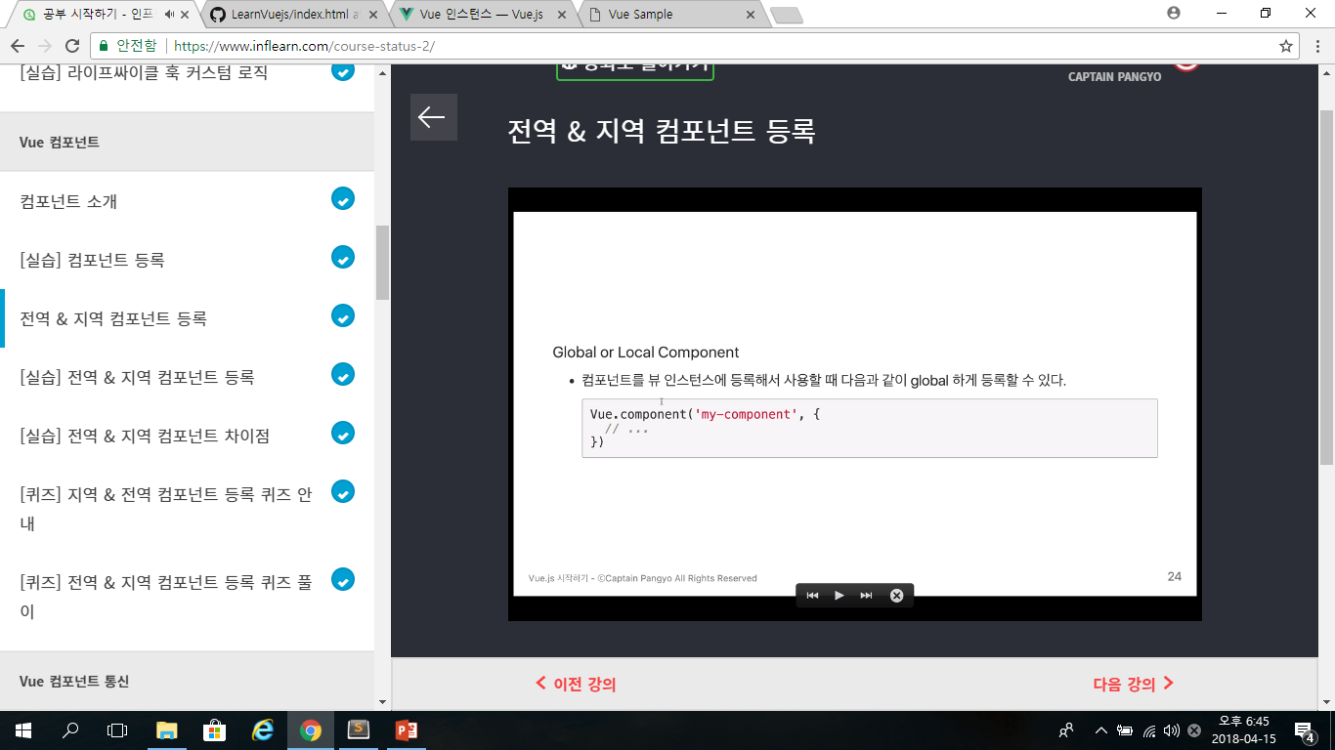

Slide 30
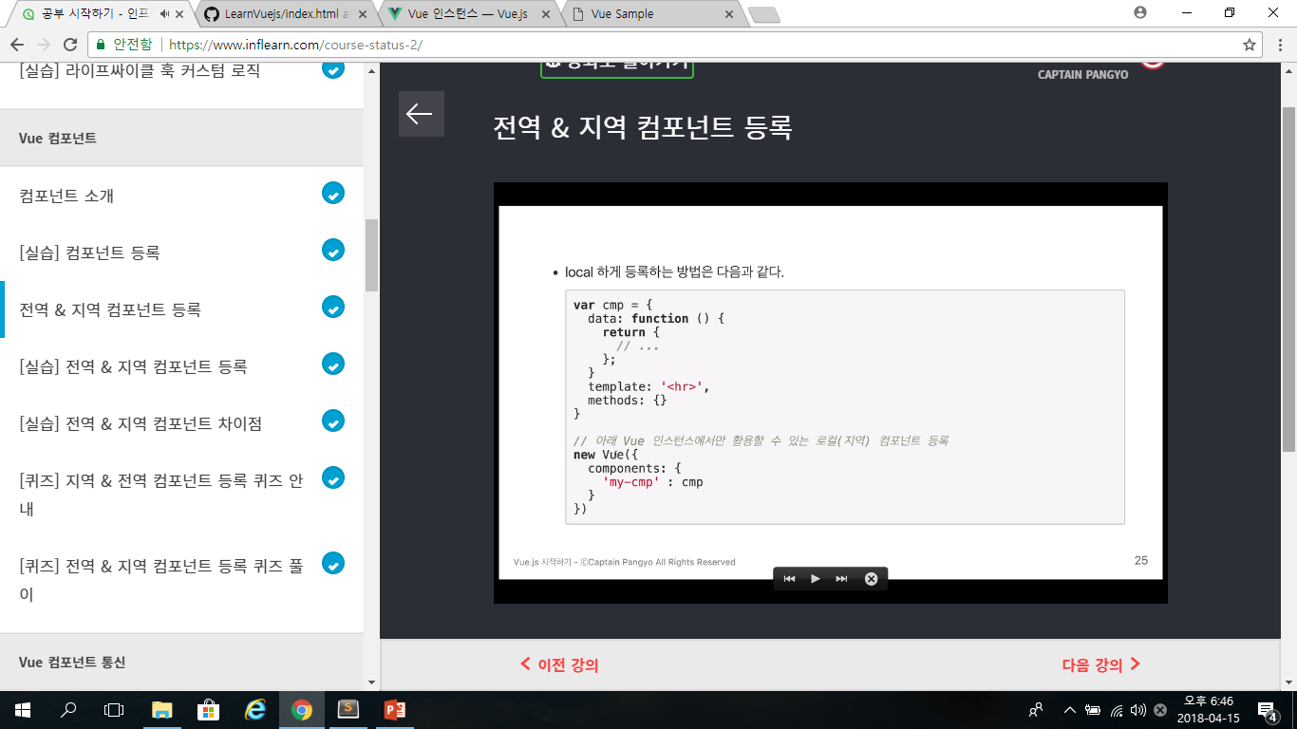
Notes:
잘못된 설명에 대한 정정
0:58 초 쯤에 나오는 Vue Instance 안의 “왼쪽 컴포넌트 명, 오른쪽 태그명” 을 “왼쪽 컴포넌트 명 (또는 태그명), 오른쪽은 해당 컴포넌트의 내용이 담긴 변수의 이름” 으로 정정합니다.

Slide 31
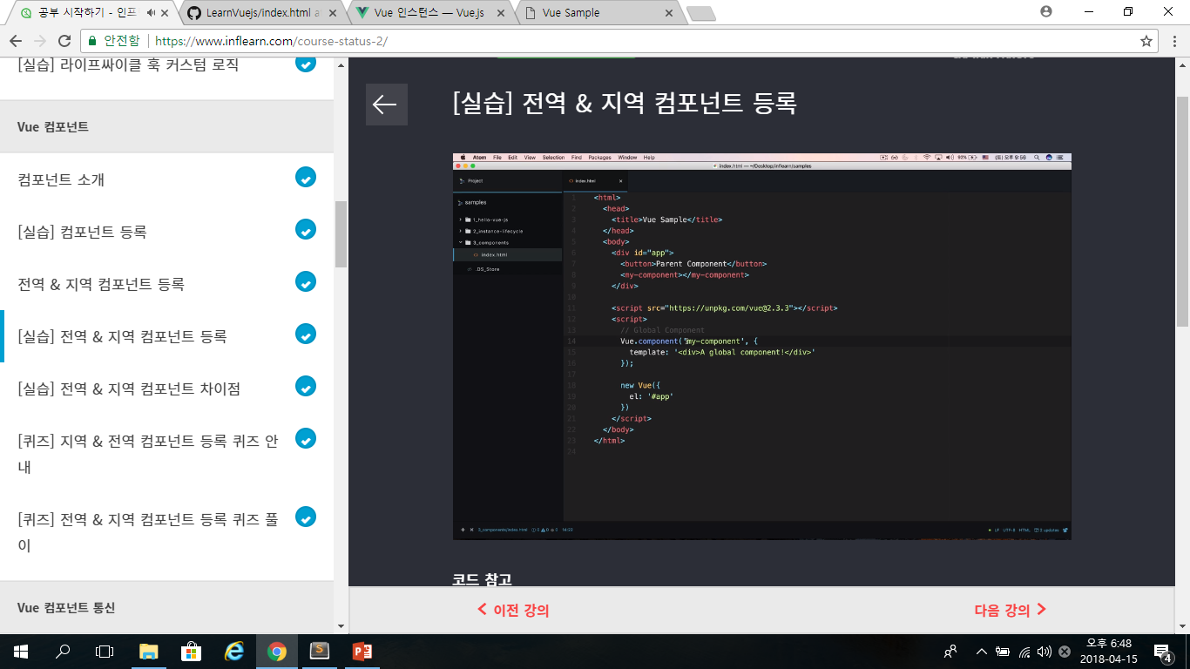
Notes:
코드 참고https://github.com/joshua1988/LearnVuejs/blob/master/samples/3_components/index.html

Slide 32
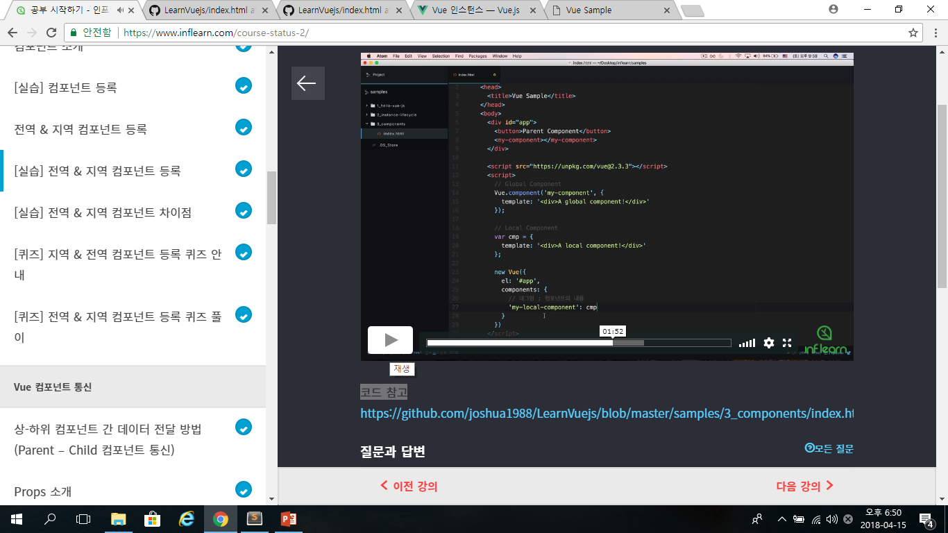

Slide 33
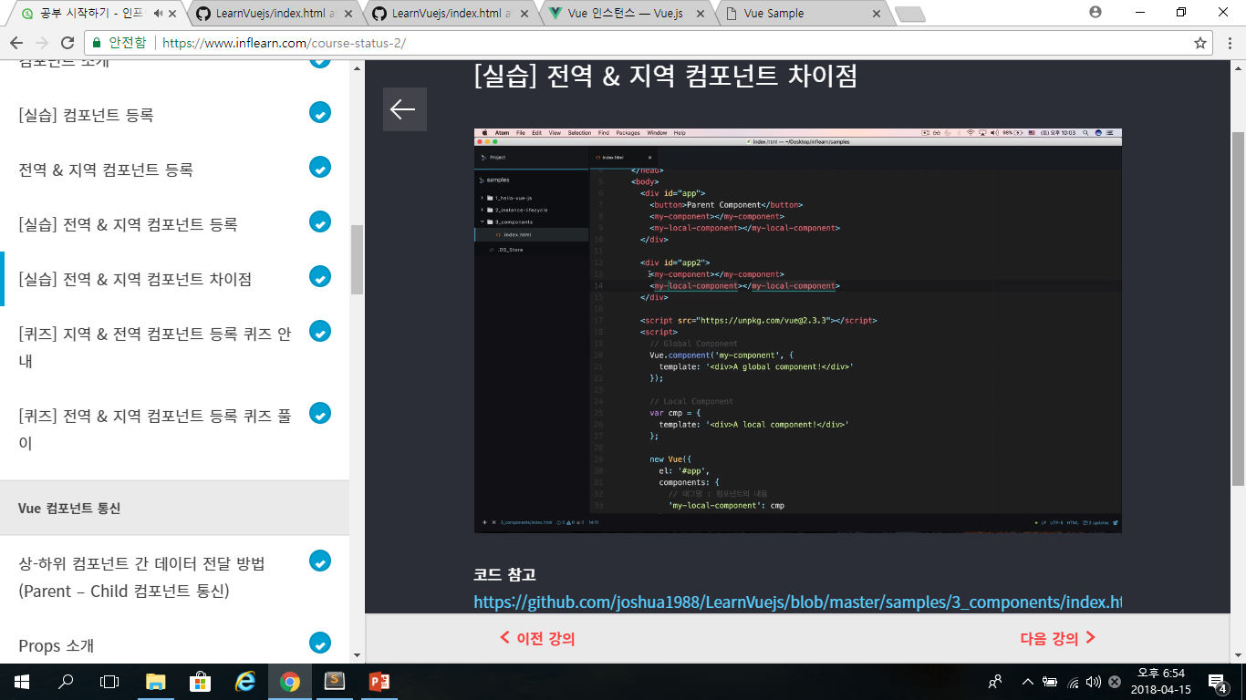
Notes:
https://github.com/joshua1988/LearnVuejs/blob/master/samples/3_components/index.html

